Slide 1

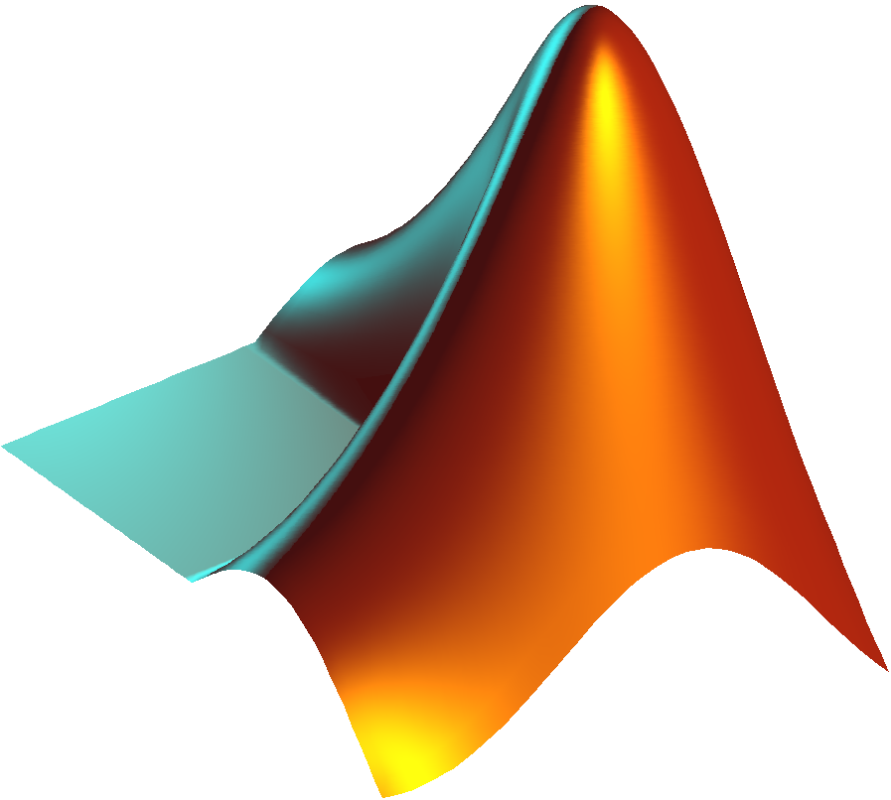
Atelier Communications Numériques
Compte-rendu
Tp1(27/02/2018) réaliser par:
Oueslati Mohamed melek
Année universitaire 2017-2018

Slide 2

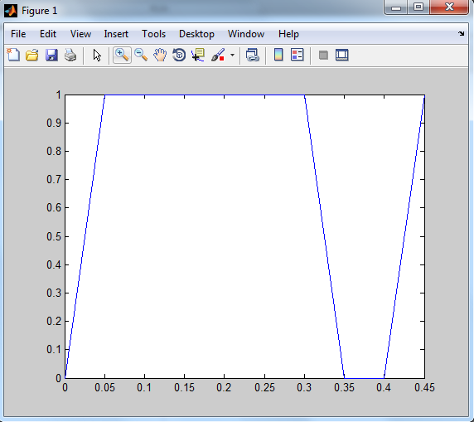
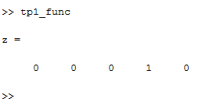
Question 1
But: Générer aléatoirement un signal binaire X de n bits
Interprétation: Après que nous avons générer un signa binaires de n bit aléatoires, on l’afficher à laide de la fonction stem()

Slide 3
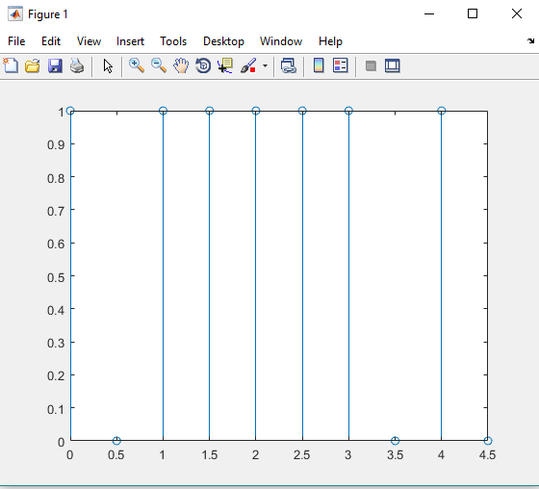
Question 2
But: Représentation graphique du message binaire généré X avec un débit binaire Rb
Interprétation:
En pratique cette fonction va convoluer le signale avec le peigne de dirac

Slide 4



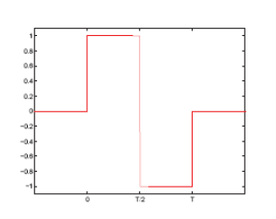
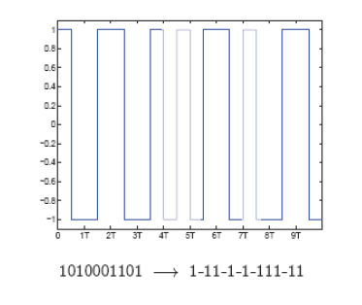
Question 3
But: Associe à une séquence binaire X de débit Rb le signal S correspondant codé en ligne avec la fréquence d’échantillonnage fs pour chacun des codes en ligne (NRZ RZ Manchester AMI)
Interprétation: en va convoluer notre signal d’entrer (le peigne de Dirac) par l’impulsion du filtre, soit:
*
=>
*
=>

Slide 5
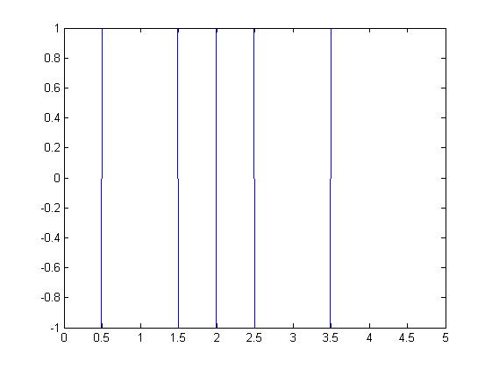
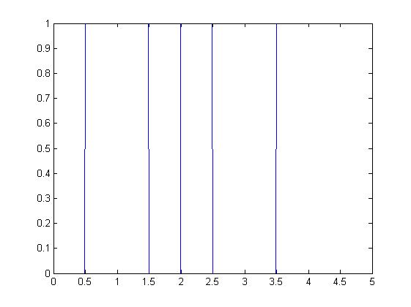
Question 3
Code Polaire NRZ (Non Return to Zero)
Code Unipolaire NRZ (Non Return to Zero)

Slide 6
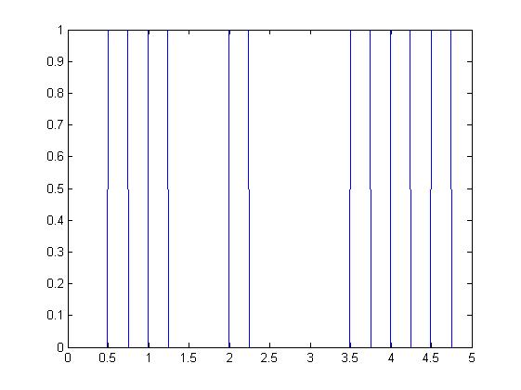
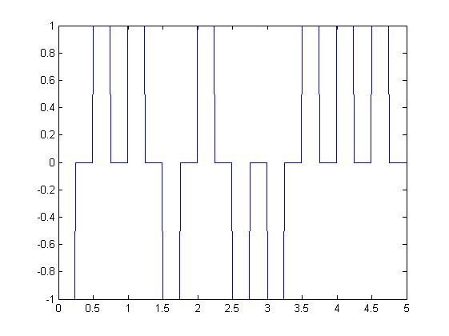
Question 3
Code Unipolaire RZ (Return to Zero)
Code Polaire RZ (Return to Zero)

Slide 7
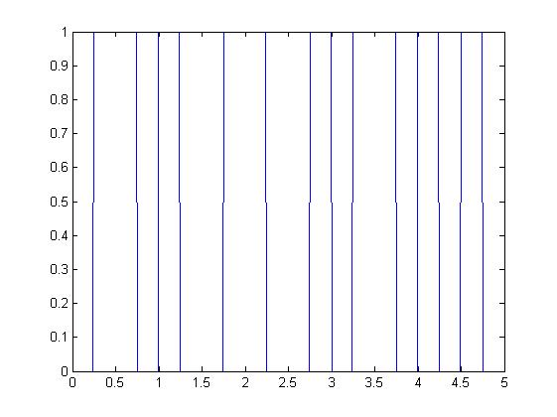
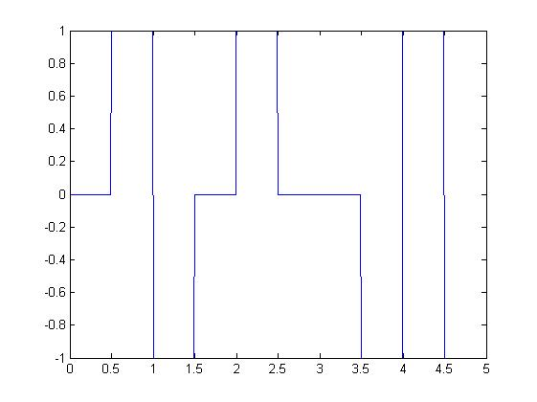
Question 3
Code Manchester
Code AMI (Alternate Mark Inversion)

Slide 8
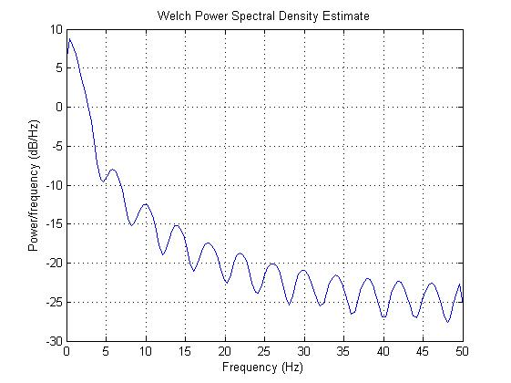

Question 4
But: calculer la densité spectrale:

Slide 9
Question 5
But: calculer la densité spectrale:

